Slide 1

ATM模板制作
制作人 吴川 李宇蔚

Slide 2
目录
一.ATM项目需求分析
二.流程图
三.代码实现
四.软件界面

Slide 3
一.ATM项目需求分析
ATM实现用户身份验证、余额查询、取款、转账、以及修
改密码功能。用户的账户信息放在文本文件中，软件退出
后，结果保留在数据文件中。ATM程序功能包括系统初始
化、登录、修改密码、取款、转账、余额查询、退出系统
等功能。

Slide 4
ATM
取款
转账
余额查询
修改密码
用户登录
基本程序图

Slide 5
一.ATM项目需求
1.系统初始化要求
本ATM机采用文本文件方式提供用户基本信息，包含本
ATM机的所有用户信息（账户ID+用户名+密码+余额）
每条用户信息占一行，系统运行中一直有效用户数量少
于10个。
2.登录功能需求
实现对用户的身份验证。要求：提供密码输入让用户输
入银行卡账户密码，当用户输入正确密码后进入系统；
当用户输入错误密码时，系统给出错误提示，不能进入
系统，并要求用户重新输入密码；当用户连续输入3次错
误时，系统强制退出，不在让用户输入。用户身份证验
证成功后显示系统提供的服务给用户选择。要求：

Slide 6
一.ATM项目需求
用户只能输入每项菜单前边对应数字才能进入该项菜单
，输入其他数字或字符均给出错误提示并要求重新填入
具体的菜单列表为：1.取款 2.查询余额 3.修改密码 4 转
账业务 5 退出程序
3.修改密码功能需求
实现用户的密码修改。要求：用户必须输入原密码、新
密码（两次），当用户的原密码输入正确、且两次新密
码完全一样的时候才将用户的密码修改，否则系统给出
错误的提示，系统不予修改密码
4.取款功能需求
实现用户合法的取款，要求;提供金额输入让用户输入的

Slide 7
一.ATM项目需求
要取款的金额：取款金额必须是数字，必须大于0且小于
用户的存款金额，一次性取款必须小于2000（取款限额）
当用户输入的金额不足以满足上述要求时，给出错误信息
并让用户重新输入，当用户输入合法金额时允许用户取款
并从用户余额中扣除取款金额
5.转账功能需求
实现用户的转账业务，要求：让用户输入目标账号和转账
金额；输入后验证目标账号是否存在，检验转账的金额是
否大于0小于用户存款余额，上述验证都通过后允许转账，
在用户的余额中扣除转账金额，同时给出转账成功的提示
验证未通过时给出错误的提示，要求用户重新输入。

Slide 8
一.ATM项目需求
6.余额查询
提供查询的账户余额查询服务
7.退出系统功能需求
实现用户自助服务完成后，系统自动保存用户的用户名
和用户当前余额信息到文件中，显示完毕后退出

Slide 9
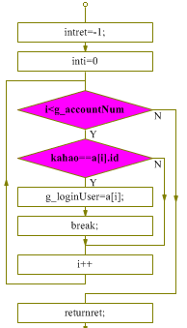
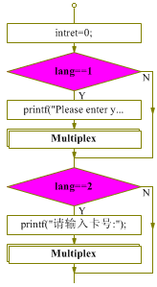
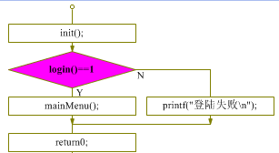
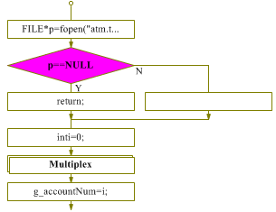
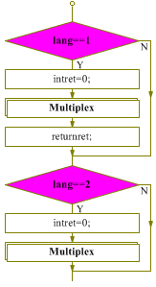
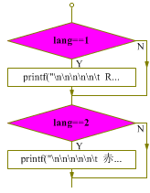
二.流程图

Slide 10
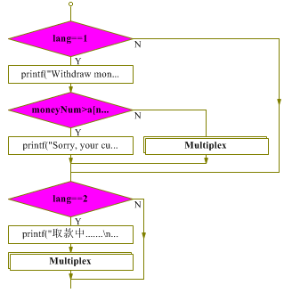
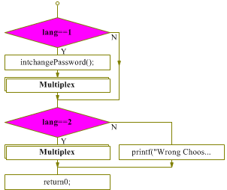
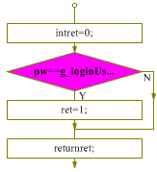
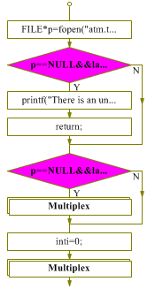
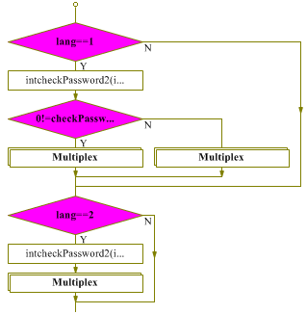
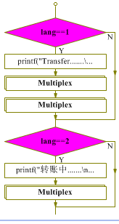

Slide 11
三.代码实现
见test.cpp

Slide 12
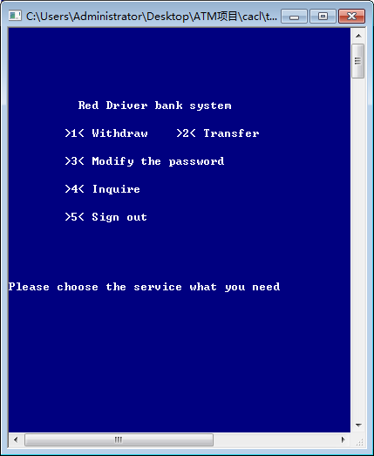
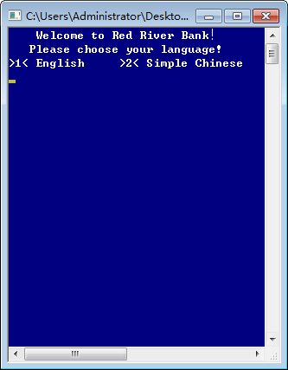
四.软件界面

Slide 13
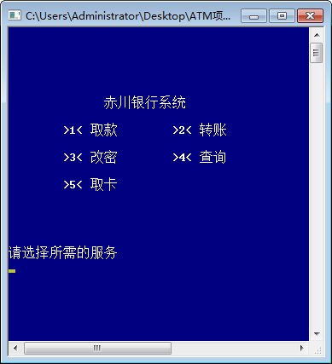
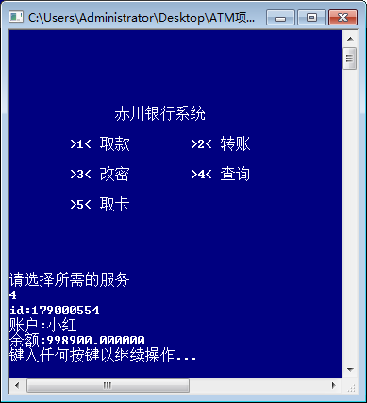

Slide 14
谢谢收看

